Slide 1


酷音乐小程序
第四组-嘻嘻哈哈小组

Slide 2

第四组嘻嘻哈哈小组成员
姓名 | 学号 | 姓名 | 学号
陈景华（组长） | 201913007225 | 刘安安 | 201913007214
范宇豪 | 201913007279 | 李喆 | 201913007253
黄毅 | 201913007237 | 潘培宇 | 201913007228
陈祖胜 | 201913007242 | 吴警 | 201813005950

Slide 3

目录
项目介绍
CONTENT
组员项目展示

Slide 4

01
项目介绍
We have many PowerPoint templates that has been specifically designed to help anyone

Slide 5
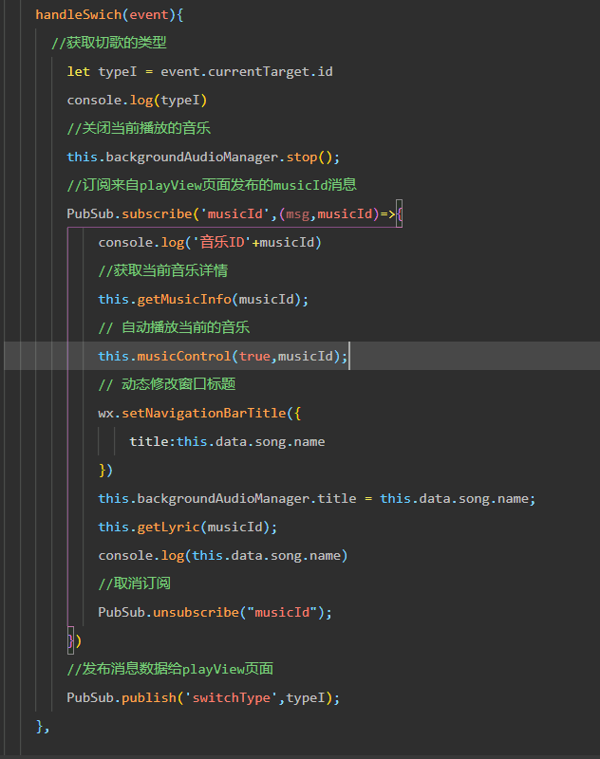
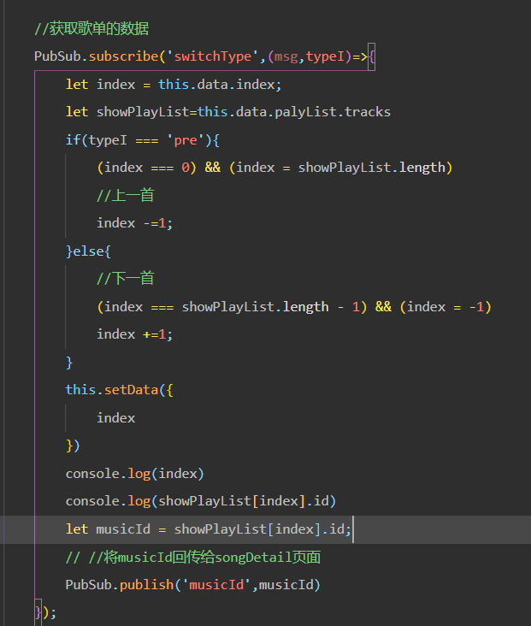
项目介绍
简单的酷音乐小程序，代码展示:
上下首切歌

Slide 6
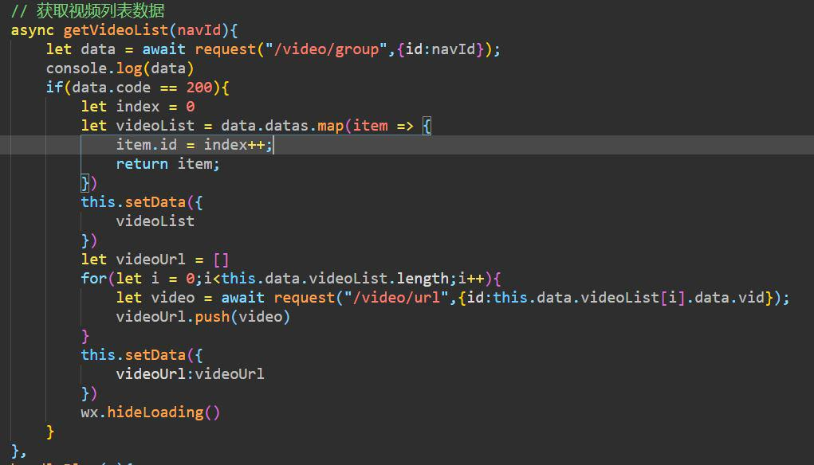
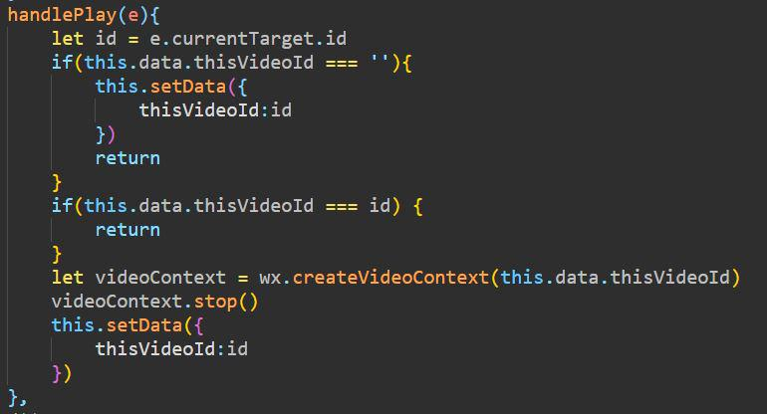

项目介绍
简单的酷音乐小程序，代码展示:
视频获取播放

Slide 7

02
组员项目展示
We have many PowerPoint templates that has been specifically designed to help anyone

Slide 8
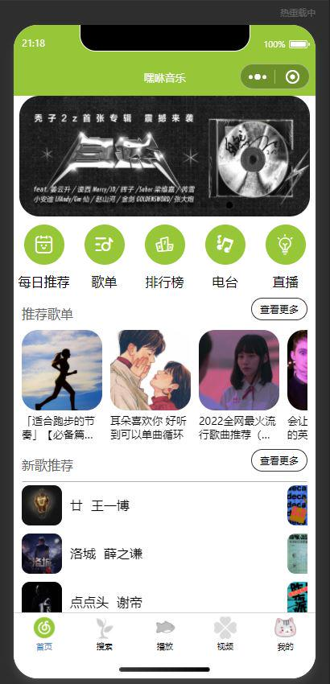
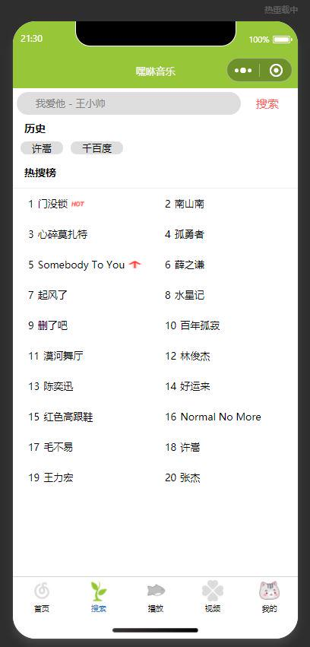
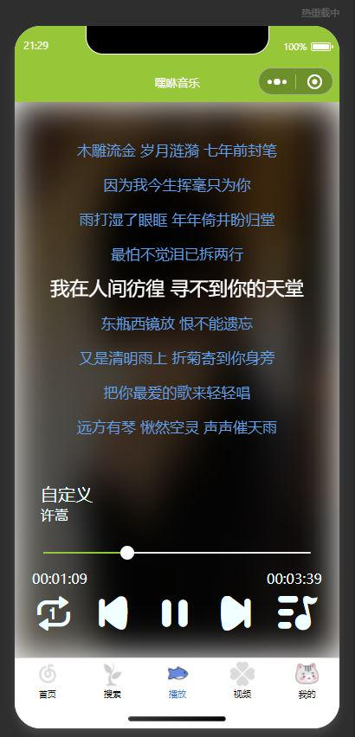
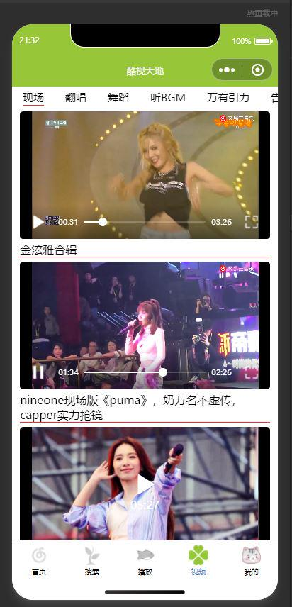
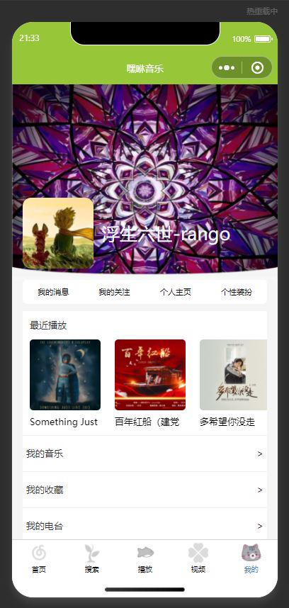
范宇豪个人项目
首页：轮播图、每日推荐、歌单推荐、新歌推荐的展示与点击跳转至对应界面的功能。
搜索：输入搜索内容、显示搜索历史和热搜榜、点击搜索历史与热搜榜中的记录跳转至搜索列表的功能。
播放：播放与暂停、上下首切歌、歌词滚动、进度条实时更新与拖动的功能。
视频：获取并展示视频列表、视频播放与暂停的功能。
我的：显示个人头像和昵称、显示最近播放歌曲列表、点击登录或退出登录以及点击最近播放的歌曲跳转至播放界面的功能。
通过 tabBar 配置项设置了
首页、搜索、播放、视频、我的五个底部栏来对应不同的界面。
首 页
搜 索
播 放
视 频
我 的

Slide 9
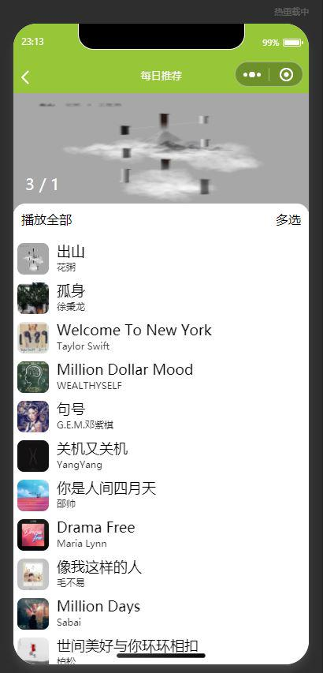
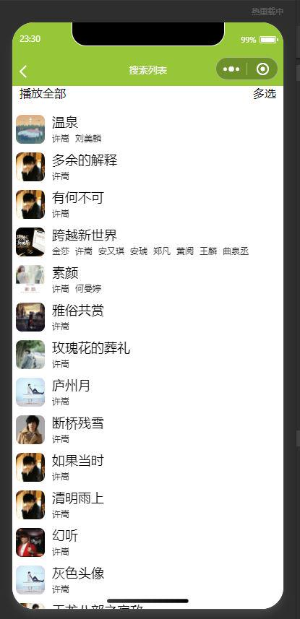
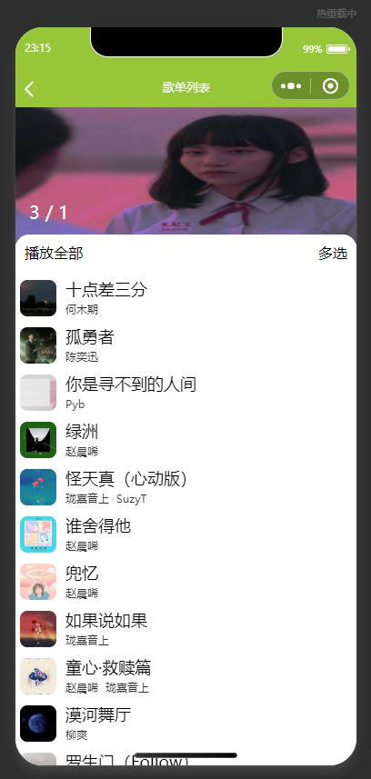
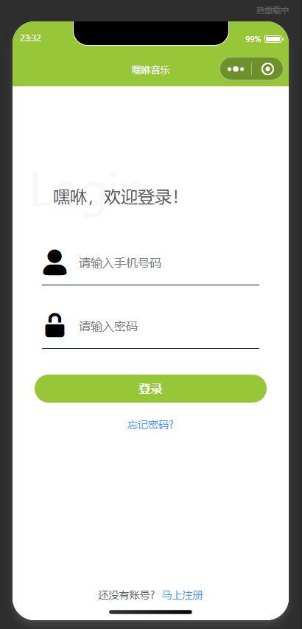
范宇豪个人项目
每日推荐：在首页点击每日推荐，获取到推荐歌曲列表，点击歌曲跳转至播放界面的功能。
搜索列表：点击搜索列表中的歌曲转至播放界面的功能。
歌单列表：在首页点击歌单，获取到歌单歌曲列表，点击歌曲跳转至播放界面的功能。
登录：输入手机号和密码登录，进行身份验证的功能。
通过 wx.navigateTo 跳转到非tabBar 页面
通过wx.switchTab跳转到 tabBar 页面
每 日 推 荐
搜 索 列 表
歌 单 列 表
登 录

Slide 10
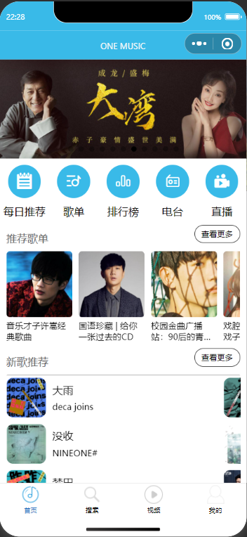
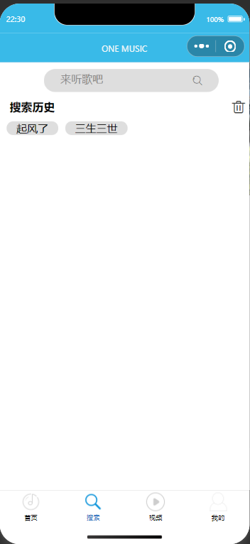

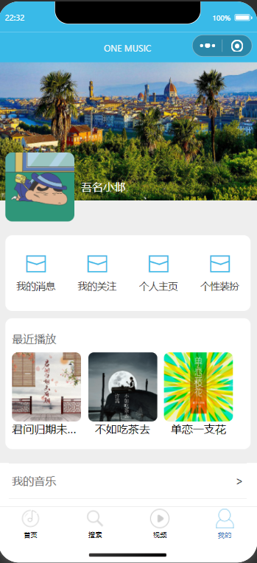
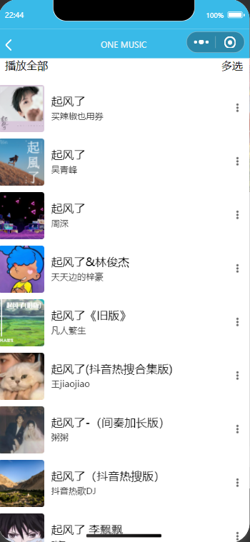
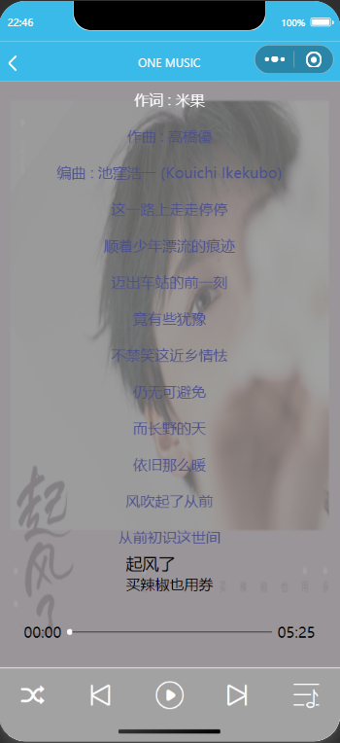
陈祖胜个人项目
首页：轮播图、每日推荐、推荐歌单、新歌推荐的展示与点击跳转至对应页面的功能。
搜索：输入搜索、搜索历史的展示以及点击历史中的记录跳转至歌曲列表的功能。
视频：获取并展示视频列表、视频播放与暂停的功能。
我的：显示个人头像和昵称、最近播放歌曲以及点击最近播放的歌曲跳转至播放页面和登录的功能。
歌曲列表：显示歌曲名、歌手。
播放：播放与暂停、上下首切歌、歌词滚动、进度条实时更新功能。
首页
搜索
视频
我的
歌曲列表
播放

Slide 11

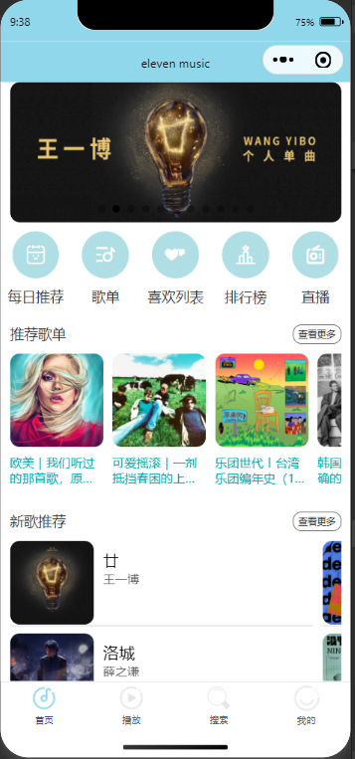
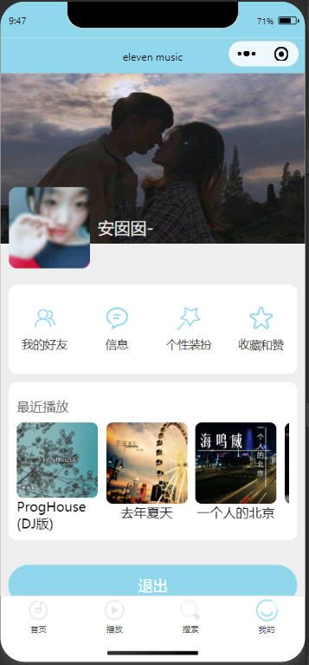
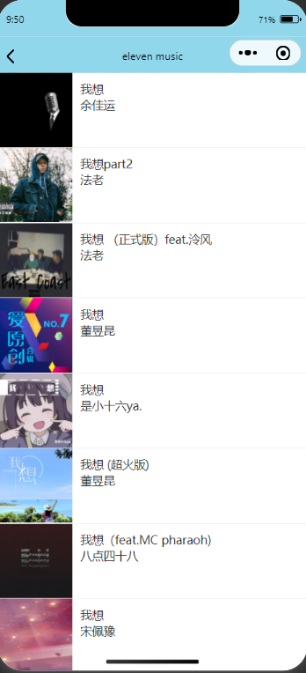
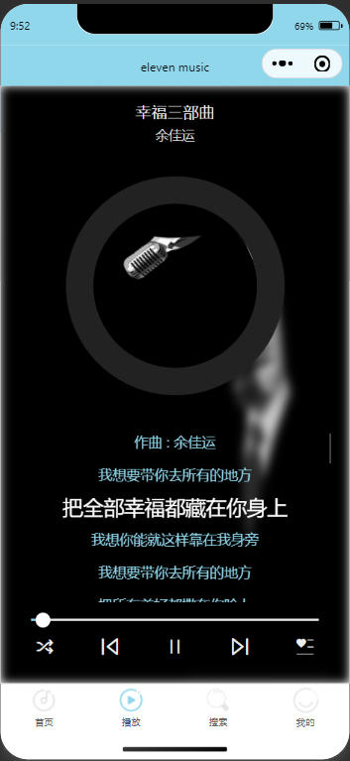
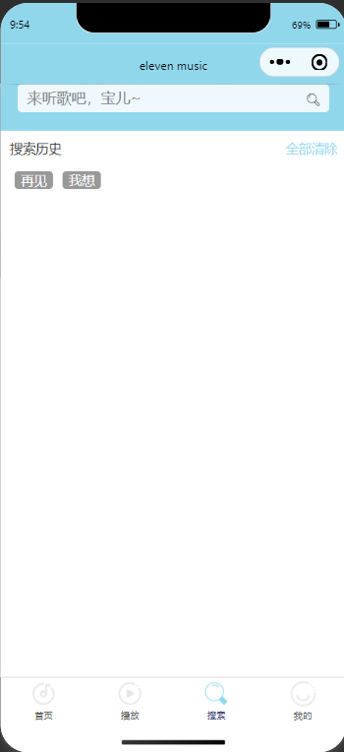
刘安安个人项目
首页：轮播图、每日推荐、推荐歌单、新歌推荐的展示与点击各处交互按钮跳转至对应页面的功能。
我的：显示个人头像和昵称、最近播放歌曲以及点击最近播放的歌曲跳转至播放页面和登录的功能。
歌曲列表：显示歌曲名、歌手等信息。
视频：获取并展示视频列表、视频播放与暂停的功能。
播放：播放与暂停、上下首切歌、歌词滚动、进度条实时更新功能。
搜索：输入搜索、显示搜索历史、展示搜索结果以及点击历史中的记录跳转至歌曲列表的功能。
首页
我的
歌曲列表
播放
搜索

Slide 12
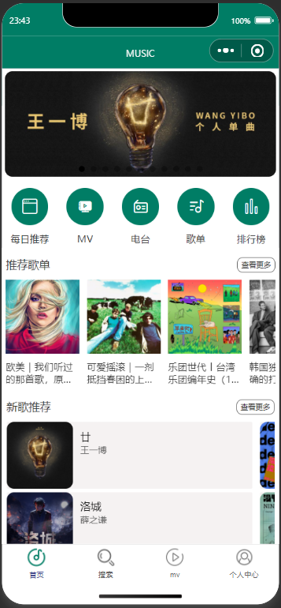
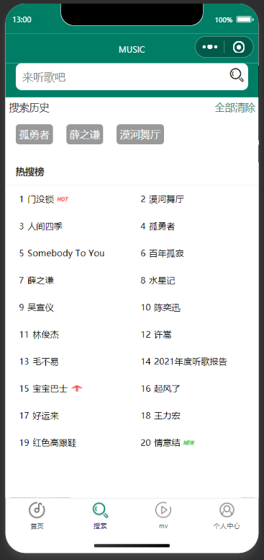
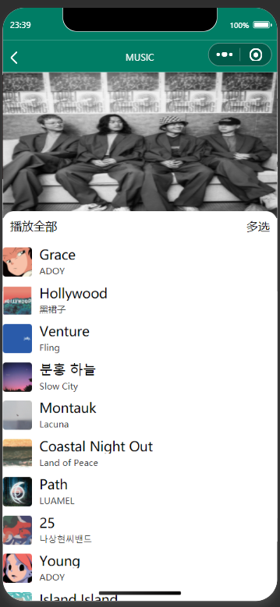
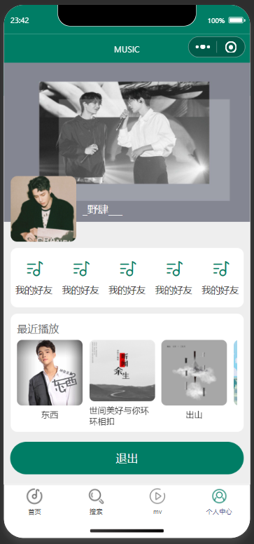
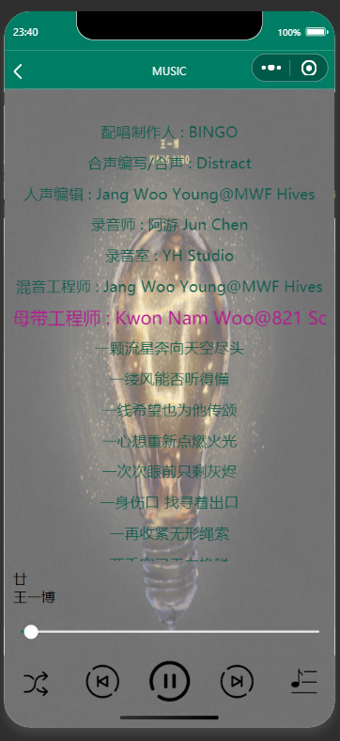
李喆个人项目
首页：轮播图、每日推荐、推荐歌单、新歌推荐的展示与点击跳转至对应页面的功能。
搜索：输入搜索、显示搜索结果，搜索历史的展示以及点击历史中的记录进行搜索
热搜榜：实时热搜显示及点击进行搜索功能的功能。
视频：获取并展示视频列表、视频播放与暂停的功能。
播放：任何页面歌曲均可点击跳转至播放页面进行播放与暂停、上下首切歌、歌词滚动、进度条滑动实时更新功能。
个人中心：显示个人头像和昵称、最近播放歌曲以及点击最近播放的歌曲跳转至播放页面，登录及退出登录功能。
歌曲列表：显示歌曲名、歌手、歌曲封面等信息。
首页
搜索页
歌单页
个人中心
播放页

Slide 13
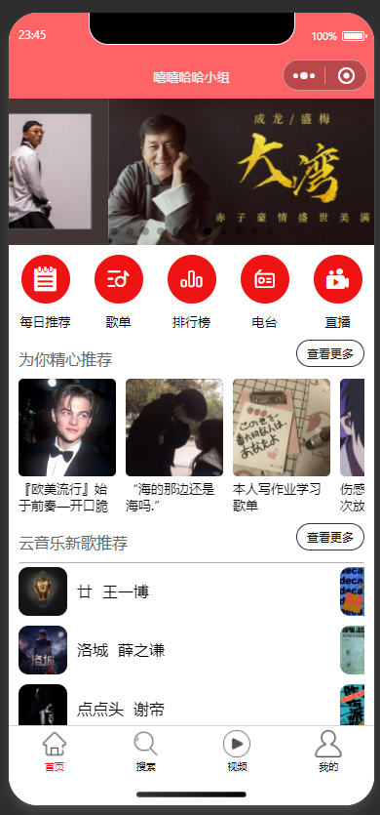
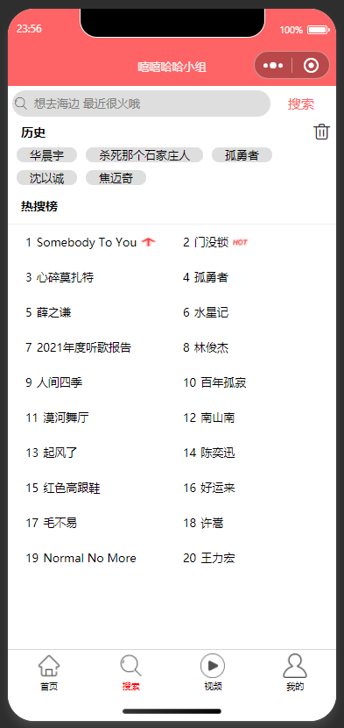
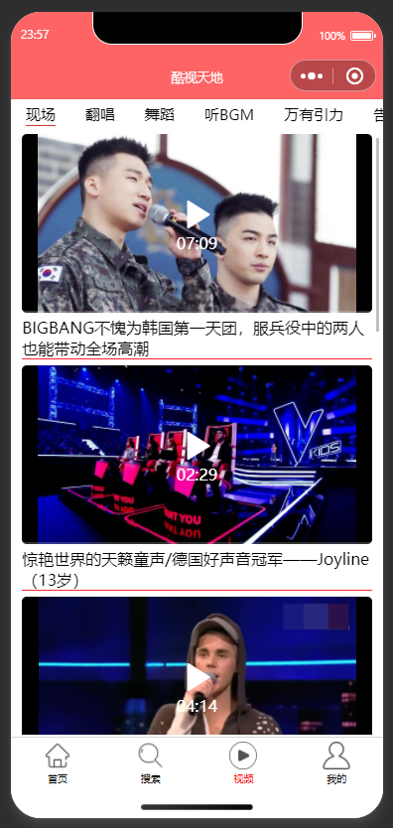
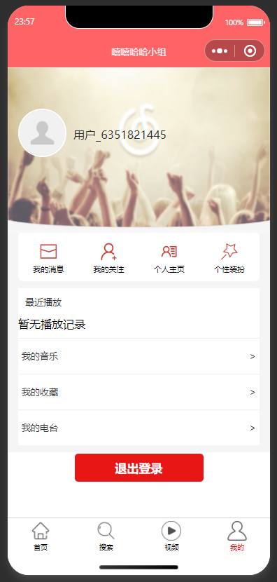
黄 毅 个人 项 目
首页：轮播图、每日推荐、推荐歌单、新歌推荐的展示与点击跳转至对应页面的功能。
搜索：输入搜索、搜索历史的展示以及点击历史中的记录跳转至歌曲列表的功能。
视频：获取并展示视频列表、视频播放与暂停的功能。
个人中心：显示个人头像和昵称、最近播放歌曲，登录及退出登录功能。
项目分为首页、
搜索、视频、我的四个主页面
首 页
搜 索
视 频
我 的

Slide 14
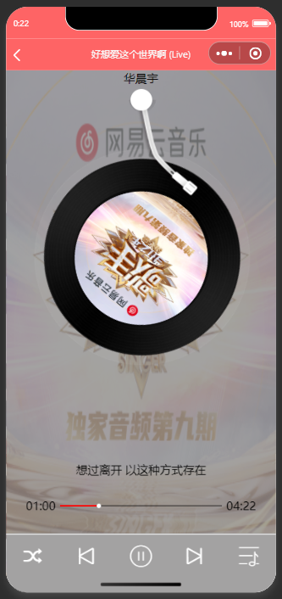

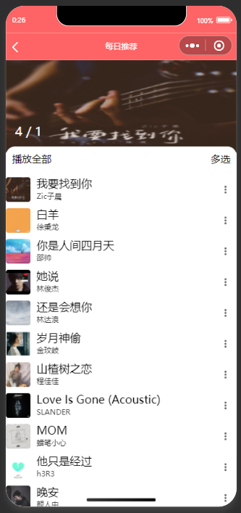
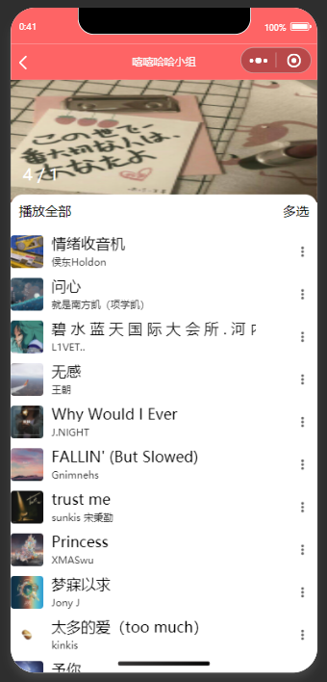
黄 毅 个人 项 目
播放：任何页面歌曲均可点击跳转至播放页面进行播放与暂停、上下首切歌、歌词实时显示和歌词滚动功能
每日推荐：在首页点击每日推荐获取到推荐歌曲列表，点击歌曲跳转至播放界面的功能。
推荐歌单：在首页点击推荐歌单获取到推荐歌曲列表，点击歌曲跳转至播放界面的功能。
音 乐 播 放
歌 词 滚 动
每 日 推 荐
推 荐 歌 单

Slide 15
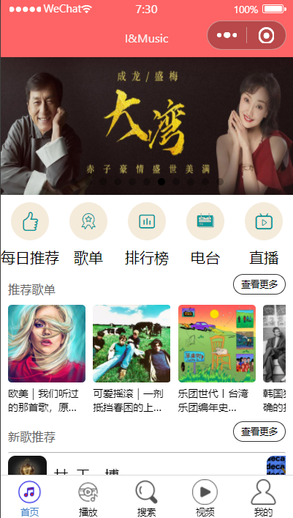
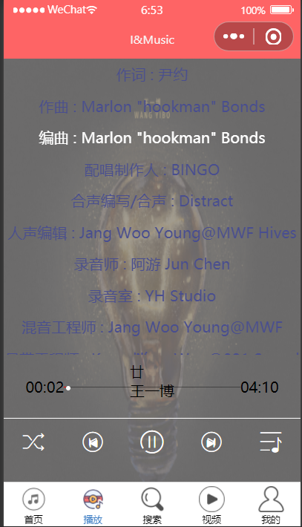
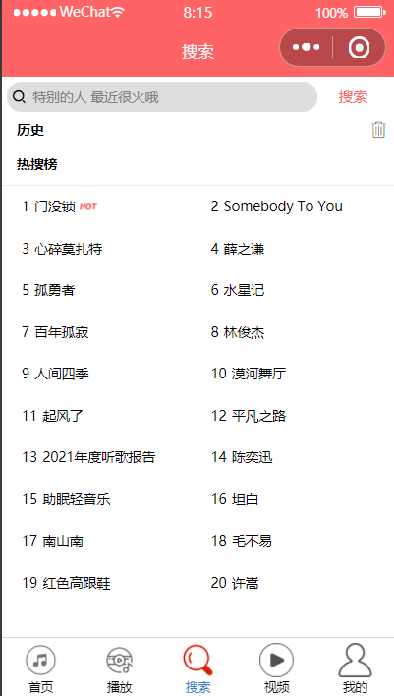
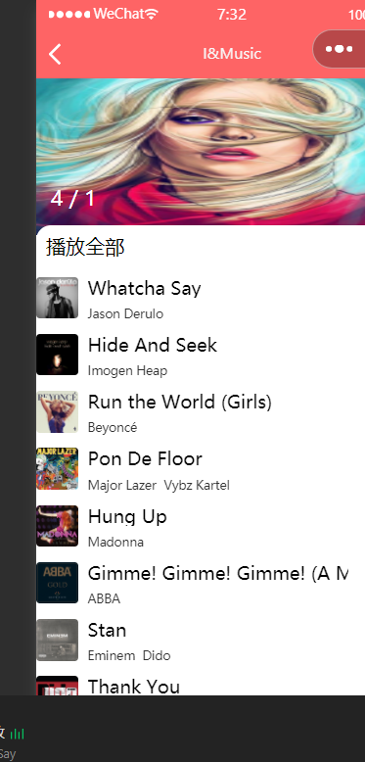
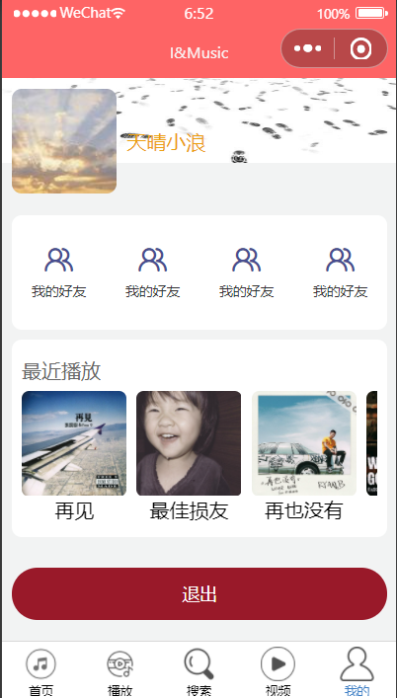
潘培宇个人项目
首页：轮播图、每日推荐、推荐歌单、新歌推荐的展示与点击跳转至对应页面的功能。
搜索：输入搜索、显示搜索结果，搜索历史的展示以及点击历史中的记录进行搜索的功能。
播放：任何页面歌曲均可点击跳转至播放页面进行播放与暂停、上下首切歌、歌词滚动、进度条滑动实时更新功能。
我的：显示个人头像和昵称、最近播放歌曲以及点击最近播放的歌曲跳转至播放页面，登录及退出登录功能。
首页
播放
搜索
推荐歌单
个人

Slide 16

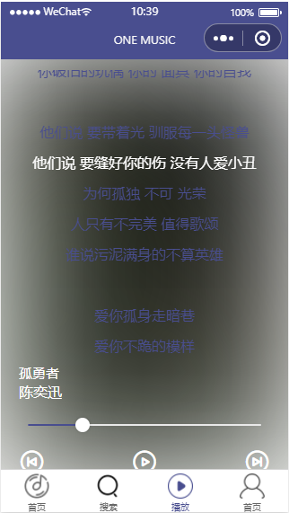
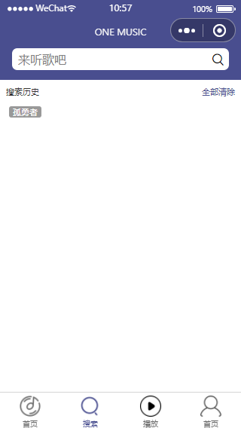
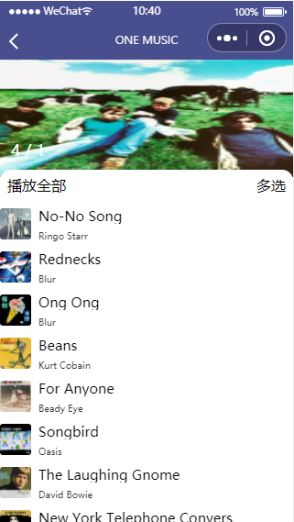
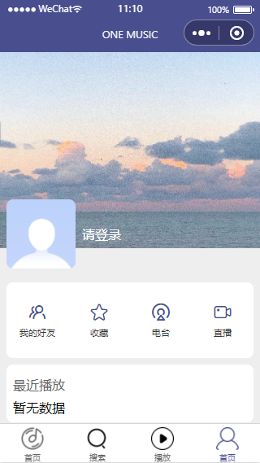
吴警个人项目
首页：轮播图、每日推荐、推荐歌单、新歌推荐的展示与点击跳转至对应页面的功能。
搜索：输入搜索、显示搜索结果，搜索历史的展示以及点击历史中的记录进行搜索的功能。
播放：任何页面歌曲均可点击跳转至播放页面进行播放与暂停、上下首切歌、歌词滚动、进度条滑动实时更新功能。
我的：显示个人头像和昵称、最近播放歌曲以及点击最近播放的歌曲跳转至播放页面，登录及退出登录功能。
首 页
播 放
搜 索
推 荐 歌 单
个 人

Slide 17
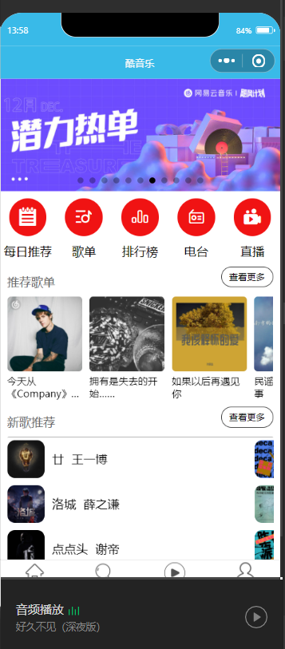
项目介绍
简单的酷音乐小程序，已实现功能:
轮播图
推荐歌单列表
每日推荐歌曲显示
歌曲列表
播放歌曲：（歌词显示，封面/歌词切换，上下首切歌）
歌曲搜索页：（根据热词搜索，根据提示文字搜索，输入搜索，记录搜索历史）
热搜榜：实时显示当下热门歌曲及排行
视频列表:（获取分类条目，根据分类获取对应视频）
个人中心页:（显示用户名和头像，用户播放历史）
只要是歌曲点击都会跳转到播放页面

Slide 18
感谢在场各位的耐心倾听
第四组-嘻嘻哈哈小组

